Slide 1

DISKRMINACIJA

Slide 2
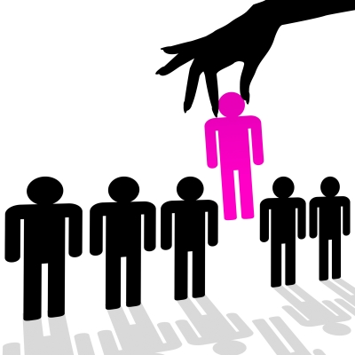
ŠTA JE DISKRIMINACIJA?
odvajat; praviti razliku između pojedinaca ili skupine ljudi na osnovu njihovih socijalnih, etničnih, vjerskih, rasnih, spolnih, starosnih ili drugih osobina.

Slide 3
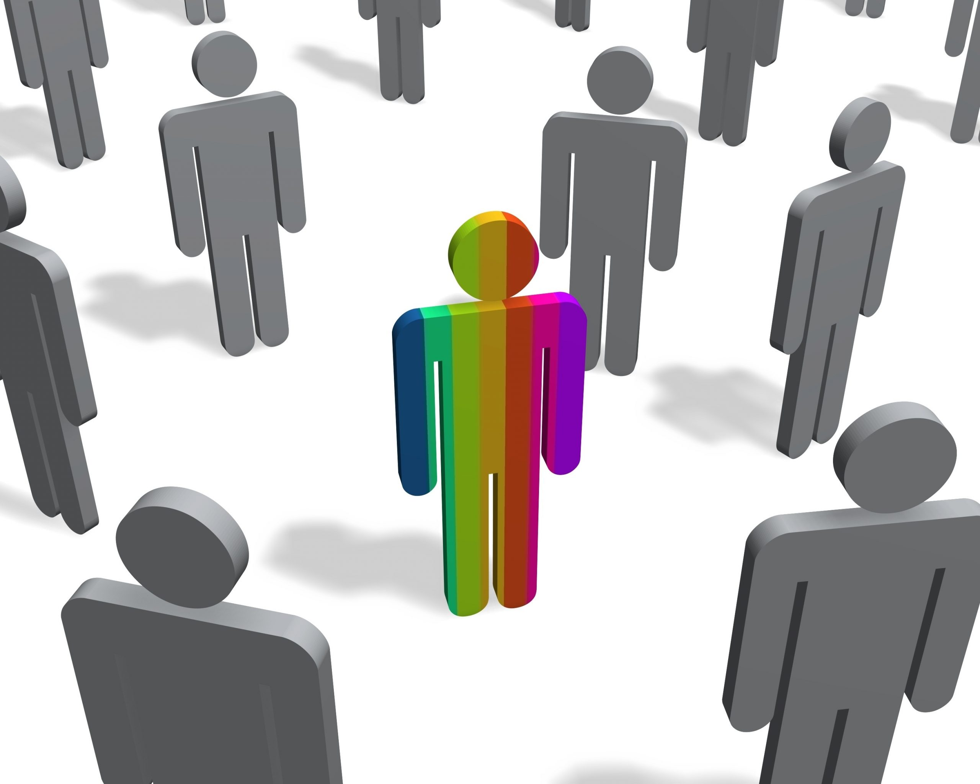
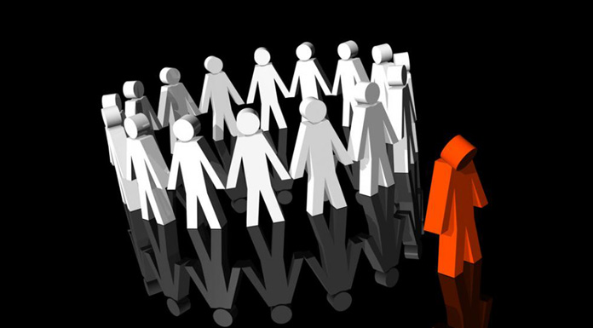
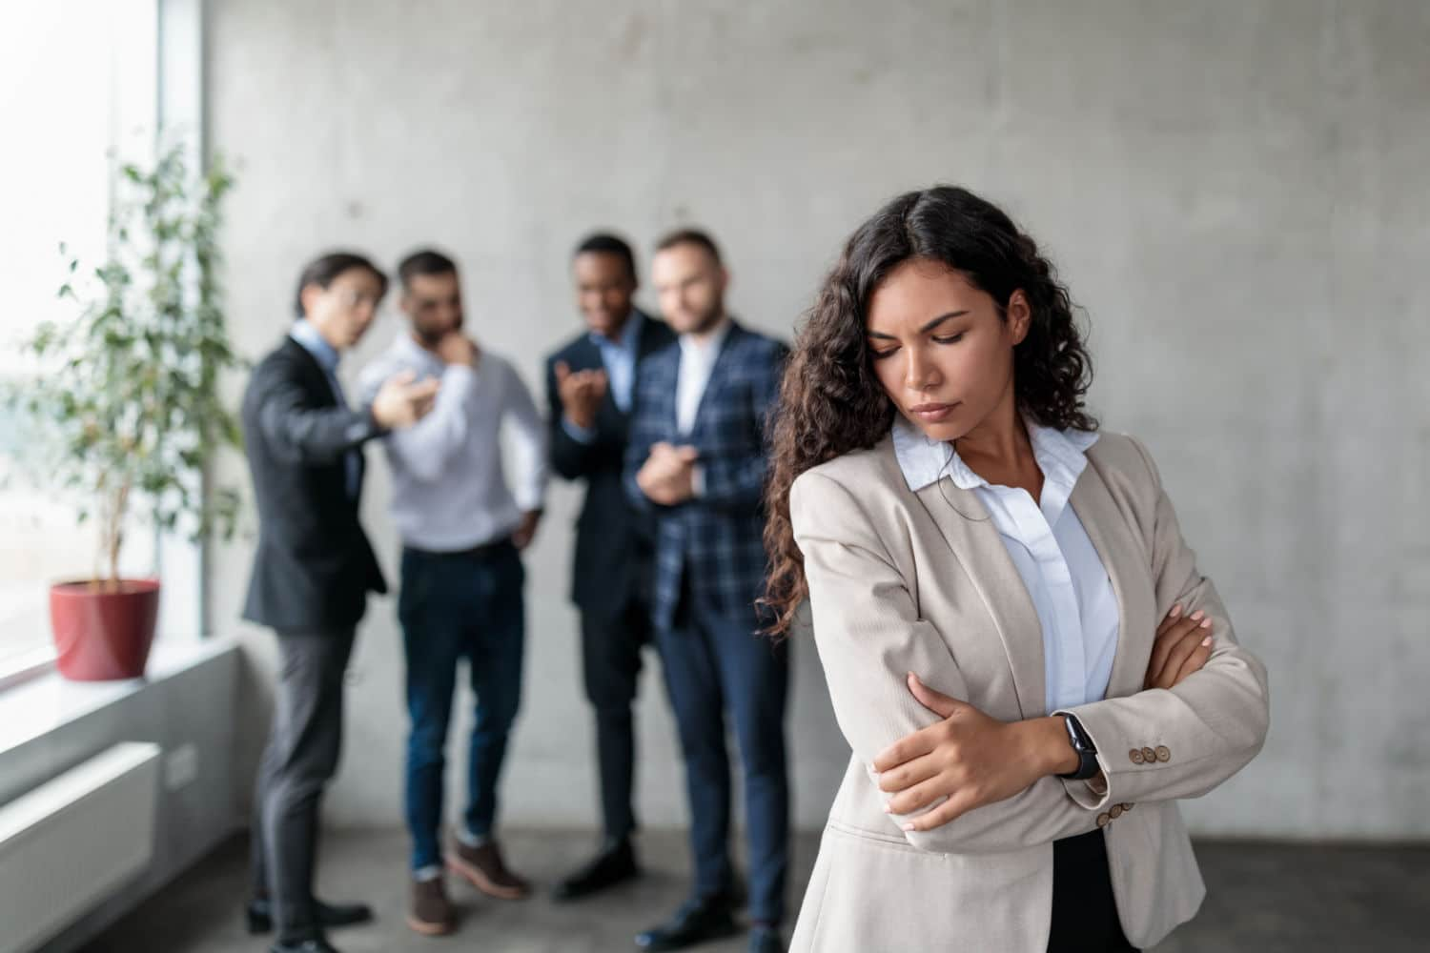
POVIJEST DISKRIMINACIJE
Pojam Diskriminacija se pojavio početkom 17. stoljeća i to u engleskom jeziku.
Od Američkog građanskog rata izraz "diskriminacija" općenito je evoluirao u američkoj varijanti engleskog jezika i upotrebljavao se kao razumijevanje predrasudnog postupanja pojedinca
Prije nego što je ovaj smisao riječi postao gotovo univerzalan, bio je sinonim za razlučivanje, takt i kulturu kao u "ukusu i diskriminaciji", općenito hvalevrijedan atribut; do toga da se "diskriminacija" obično omalovažava

Slide 4
OBLICI DISKRIMINACIJE
Rasa i etnička pripadnost
Spol i seksualna pripadnost
Religija
invaliditet

Slide 5
UZROCI DISKRIMINACIJE
predrasude
Društvene norme
konkurencija

Slide 6
POSLJEDICE DISKRIMINACIJE
Utjecaj na mentalno i fizičko zdravlje
Socijalna isključenost
Ekonomske posljedice

Slide 7


